Slide 1
KISTI Kaggle Competition - Titanic

Slide 2
Competition background
RMS 타이타닉의 침몰은 역사상 가장 악명 높은 참사 중 하나입니다. 1912 년 4 월 15 일, 첫 항해 도중 타이타닉은 빙산과 충돌 한 후 침몰하였고, 이로 인해 2,224 명의 승객과 승무원 중 1,502 명이 사망했습니다. 이 비극은 국제 사회에 큰 충격을 주었고, 선박 안전 규정을 개선하는 계기가 되었습니다.
많은 사망자가 생긴 이유 중 하나는 승객과 승무원을위한 구명정이 충분하지 않았기 때문입니다. 침몰에서 살아남는 데는 여러 요소가 있었겠지만, 여성, 어린이 및 상류층과 같은 특정 그룹의 사람들이 생존 가능성이 더 컸습니다.
이 컴퍼티션에서 우리는 어떤 부류의 사람들이 생존 할 가능성이 높았는 지에 대해 분석을 하고, 이를 기반으로 하여 머신러닝 모델을 만든 뒤 승선한 사람들의 생존유무를 예측합니다.

Slide 3
Feature Engineering
기본적으로 baseline 과 동일하게 수행
Age의 null값을 이름에서 Title을 추출하여 채우기
Family 값을 Sibsp와 Parch의 합으로 구하기
Fare 값을 log화 하여 사용
다만, data encoding 방식 차이 존재
모델마다 적합한 data encoding 방식 선택을 하고 싶었으나, 아직 구현은 하지 못함

Slide 4
사용 모델
Voting Classfier를 기반으로 아래의 모델들을 사용
KNN
SVM
RandomForest
Logistic Regression
Decision Tree Classfier
NavieBayes
Bagging Classfier
Xgboost
CatBoost
LightGBM

Slide 5
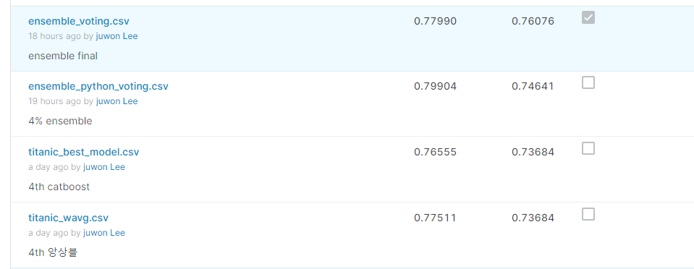
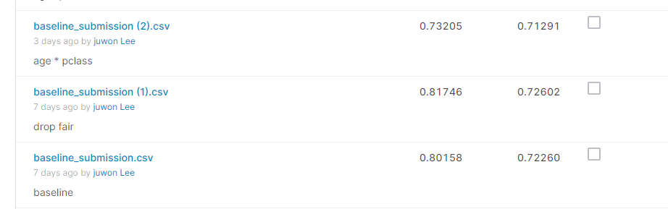
점수 비교
Private
Public

Slide 6
노하우 및 소감
아직은 다른 코드를 필사 하다시피 했기에,
설명할 만한 데이터 처리 노하우가 없다고 생각함
2주 동안 진행된 Kaggle 수업에서 했던 것 처럼,
자주 접하고 여러가지 시도를 해 본다면
앞으로 나만의 노하우가 생길 수 있지 않을 까 생각함

